Slide 1
第5章 请求与响应
李焕哲
河北地质大学 信息工程学院

Slide 2

CONTENTS
01
从容器到HttpServlet
02
关于HttpServletRequest对象
03
关于HttpServletResponse对象
04
综合练习

Slide 3
5.1 从容器到HttpServlet
Web容器用来做什么
Web容器的作用就是创建一个Servlet实例，并完成Servlet注册以及根据web.xml中的URL进行响应。
当请求来到容器时，Web容器会根据配置信息（web.xml）查找相对应的Servlet，并将请求转发给它来处理请求（调用它的service方法）。
service()方法会根据HTTP请求的方式，决定是调用doPost()方法或者是doGet()方法。

Slide 4
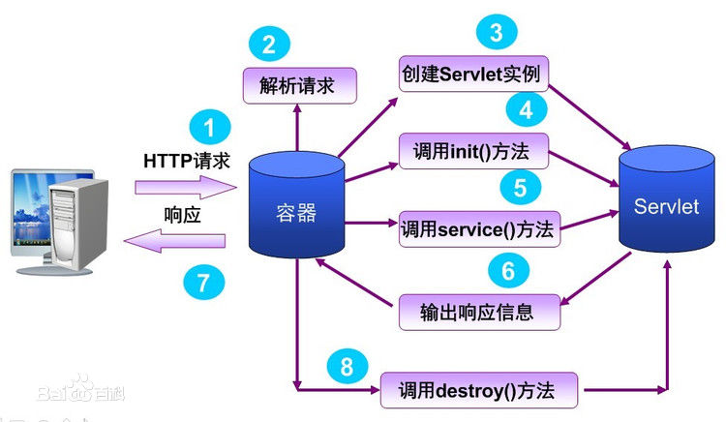
5.1 从容器到HttpServlet

Slide 5
5.2 关于HttpServletRequest对象
HttpServletRequest对象是请求封装对象，由Web容器生成，使用该对象可以取得HTTP请求中的信息。
在Servlet中，也是使用该对象进行请求处理的。
如果要共享reqeust中的属性值，可以将属性值设置到该request对象中，那么Servlet在同一请求中就可以共享其对象。

Slide 6
5.2 关于HttpServletRequest对象
5.2.1 使用getReader()、getInputStream读取Body内容
在HttpServletRequest对象 中，可以运用getReader方法获取Body内容，而使用getInputStream()方法获得上传文件的内容。
例5.1 利用getReader()方法获取Body内容
http://localhost:8080/ch05/getReaderBody.jsp

Slide 7
5.2 关于HttpServletRequest对象
如果在form中设置enctype的值为multipart/form-data，表示从客户端上传文件，获取的body的内容就会是一堆乱码
例5.2 获取上传文件的body内容
http://localhost:8080/ch05/getReaderBody2.jsp
本例是为了获取文件的内容，在文件内容的前后各有一些字符，声明文件名，内容类型等信息。这些信息是上传文件时后加上去的，所以上传后的文件和原文件并不相同。

Slide 8
5.2 关于HttpServletRequest对象
5.2.2 使用getPart()、getParts()取得上传文件
在Servlet3.0中新增getPart()和getParts()方法来处理上传文件的功能。getPart用于处理单个文件，getParts()用于处理多个文件内容。
在使用getPart()和getParts()方法时，必须使用MultipartConfig注解，这样Servlet才能获得Part对象。
例5.4 利用getPart()方法获取上传文件的Body内容。
http://localhost:8080/ch05/getReaderBody3.jsp
例5.5 利用getParts () 方法获取获取批量上传文件
http://localhost:8080/ch05/getReaderBody4.jsp

Slide 9
5.2 关于HttpServletRequest对象
5.2.3 使用RequestDispatcher调派请求
RequestDispatcher接口就是为了多个Servlet之间的调整而实现的，该接口可以由HttpServletRequest的getRequestDispatcher方法取得。调用时指定跳转的URL地址即可完成跳转动作。
RequestDispatcher接口有两种方法实现跳转Servlet：include()和forward()
1. include()方法
Include方法的含义是可以在当前的servlet中显示另外一个servlet中的内容
例5.6演示include方法
http://localhost:8080/ch05/include.do

Slide 10
5.2 关于HttpServletRequest对象
2. forward方法
forward方法的含义是跳转到其它的servlet，而不会再返回跳转前的servlet。
例5.6演示forward方法
http://localhost:8080/ch05/hello.do?username=John

Slide 11
5.3 关于HttpServletResponse
HttpServletResponse是用于对浏览器做出响应的操作对象，可以设置响应类型，也可以直接输出HTML内容。
通常情况下，使用setContentType()设置JSP响应类型，使用getWriter()取得PrintWriter对象或者使用getOutputStream取得ServletOutputStream流对象。
使用setHeader、addHeader设置标头，使用sendRediret、sendError对页面进行重定向或者是发送错误信息。

Slide 12
5.3 关于HttpServletResponse
5.3.1 使用getWriter()输出字符
例5.8 演示发送中文字符请求
http://localhost:8080/ch05/getResponse.jsp
5.3.2 使用getOutputStream输出二进制字符
getOutputStream是为了取得输出流而设置的，大多数情况下，PrintWriter对象就能解决问题。但是对于上传文件和下载文件则需要用到字节输出流。

Slide 13
5.3 关于HttpServletResponse
例5.9 演示下载
http://localhost:8080/ch05/download.do
5.3.3 使用sendRedirect()、sendError()方法
Forward方法会将请求转发到指定的URL，该动作是不会被浏览器所知的，因此地址栏也不会发生变化。而sendRedirect()是网页重定向，地址栏会发生变化。
http://localhost:8080/ch05/redirSeconde.do
sendError方法用来向客户端发送错误信息。

Slide 14
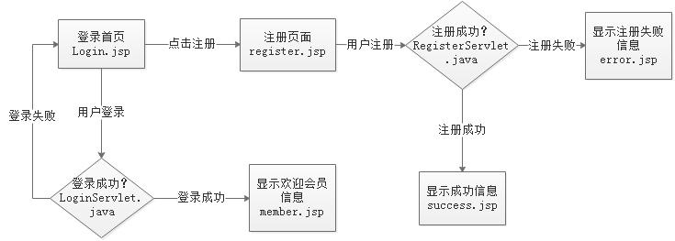
5.4 综合练习
编写一个网站，实现会员注册与登录功能，页面关系如下：

